Slide 1
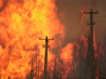
МОУ Артемовская СОШ
Пожары.
Средства пожаротушения.
Правила поведения
Автор: учитель ОБЖ
МОУ Артемовская СОШ Клац Н. А.

Slide 2
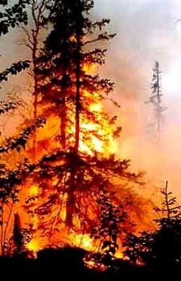
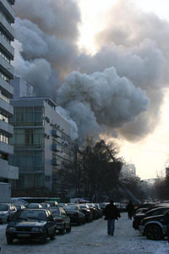
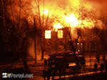

Пожаром называется неконтролируемое горение вне специального очага, наносящее материальный ущерб.
Возможность создания условий для его возникновения или быстрого развития представляет собой пожарную опасность.

Slide 3
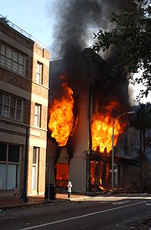
Пожар в жилище был и остается наиболее опасным видом экстремальной ситуации. Это объясняется его способностью быстро распространяться, особенно в условиях многоэтажных зданий с хорошей тягой; комбинированным воздействием на человека (повышенная температура, удушающие и отравляющие газы); морально-психологическим потрясением, ведущим к возникновению паники.

Slide 4
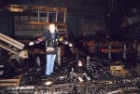
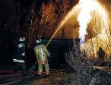
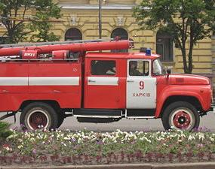
Пожар уносит больше человеческих жизней, чем другие аварийные ситуации. Главная причина тому - беспечность людей и непонимание, что пожара можно либо избежать, либо ликвидировать в первые же минуты. Причем это под силу каждому человеку.

Slide 5
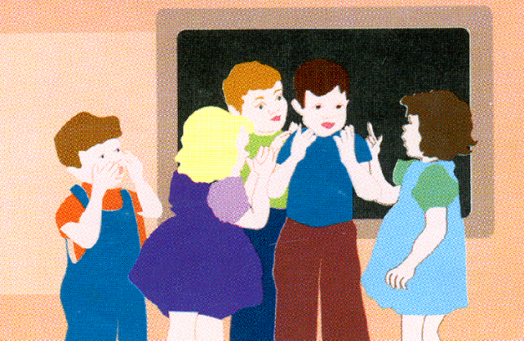
?
Прежде чем перейти к правилам поведения при пожаре, предлагаем один из тестов для проверки знаний по правилам пожарной безопасности:

Slide 6
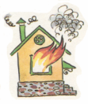
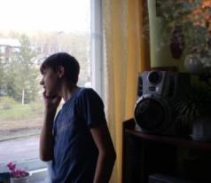
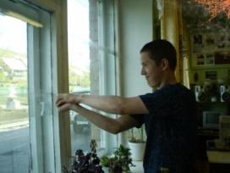
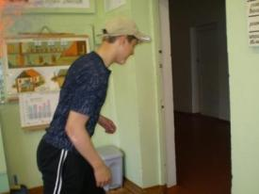
Если случится пожар, как ты будешь
действовать?
3
Позвоню по телефону «01»
2
Позову на помощь
0
Убегу, никому
ничего не скажу

Slide 7

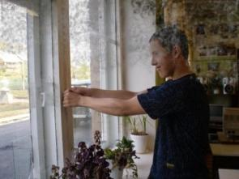
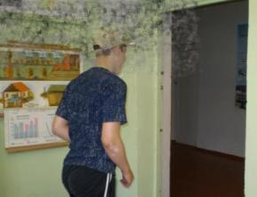
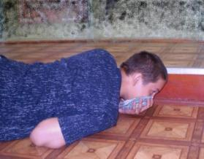
2. Если комната начала наполняться густым
едким дымом?
0
Открою окно, не закрыв дверь
2
Буду продвигаться к выходу
Закрою рот и нос мокрым носовым платком и буду продвигаться к выходу, прижимаясь к полу
3

Slide 8
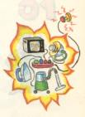
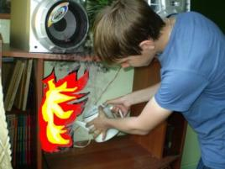
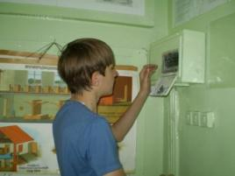
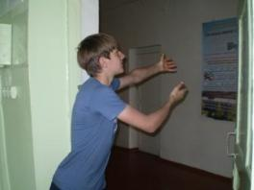
3. Если загорелась электропроводка?
0
Буду тушить водой
Обесточу электросеть,
затем приступлю к тушению
3
1
Буду звать на помощь

Slide 9
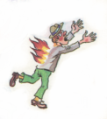
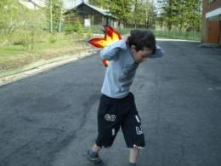
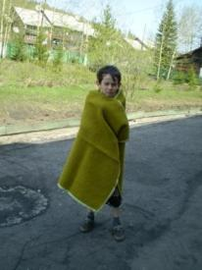
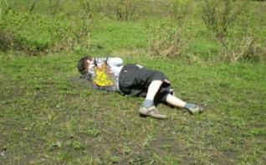
4. Если на вас загорелась одежда?
0
Побегу, попытаюсь
сорвать одежду
2
Завернусь в одеяло
3
Остановлюсь, упаду,
покачусь, сбивая пламя

Slide 10
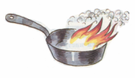
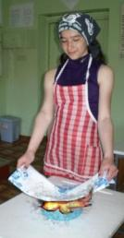
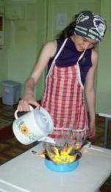
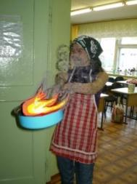
5. Если при приготовлении пищи загорелся
жир на сковородке?
3
Накрою сковородку
мокрым полотенцем
0
Буду тушить водой
0
Попытаюсь вынести горящую
сковородку на улицу

Slide 11
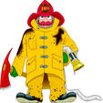
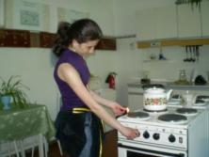
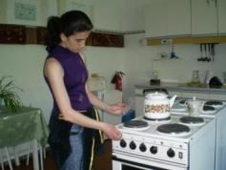
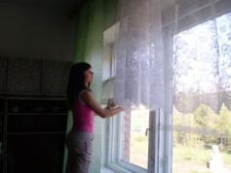
6. Если при разжигании газовой колонки или духовки газовой плиты спичка погасла, не успев воспламенить газ, что ты будешь делать?
0
Достану вторую спичку
и стану зажигать газ
2
Перекрою газ
3
Перекрою газ и проверю тягу

Slide 12

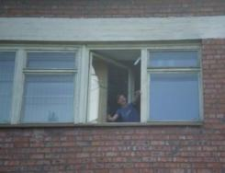
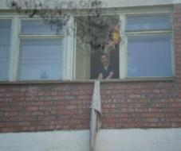
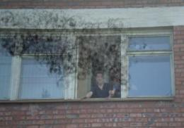
7. Если тебя отрезало огнем в квартире на пятом этаже (телефона нет), что ты будешь делать?
Мокрыми полотенцами, простынями заткну щели в дверном проеме, сократив приток дыма, через окно буду звать на помощь
3
Сделаю веревку из скрученных простыней и буду спускаться вниз
1
1
Буду звать на помощь

Slide 13
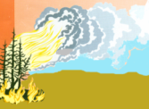
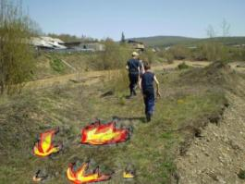
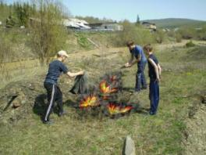
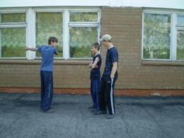
8. Если ты увидел, что на опушке леса горит прошлогодняя трава?
0
Пройду мимо
3
Постараюсь затушить, забросав землей, сбить пламя ветками деревьев
2
Сообщу об этом взрослым

Slide 14
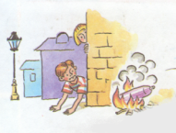
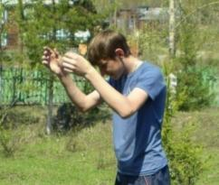
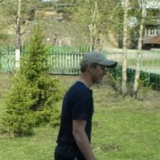
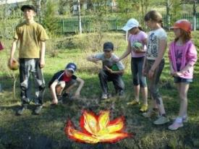
9. Если ты увидел, что маленькие дети бросают в огонь бумагу, незнакомые предметы, аэрозольные упаковки, как ты должен поступить?
3
Остановлю, объясню, что это опасно
0
Пройду мимо
3
Попытаюсь переключить внимание детей на другое занятие

Slide 15
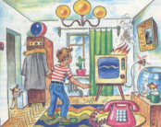
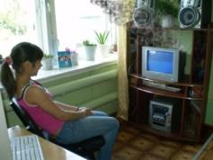
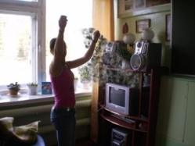
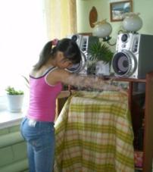
10. Если во время интересной телепередачи ты увидел, что из телевизора пошел дым, как ты должен поступить?
0
Продолжу смотреть телепередачу
2
Позову на помощь взрослых
Отключу телевизор, позвоню в пожарную охрану, приступлю к тушению
3

Slide 16
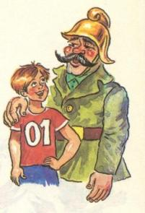

Если в сумме вы набрали 25 - 30 очков, то вы хорошо знаете правила пожарной безопасности, всегда соблюдаете их и сможете научить своих товарищей.
Если вы набрали 20 - 24 очка, то вы должны быть осмотрительны в выборе действий в сложной ситуации.
Если вы набрали менее 20 очков, то вам необходимо серьезно заняться изучением правил пожарной безопасности. Это поможет вам избежать пожара, а в экстремальной ситуации - сохранить свою жизнь.

Slide 17
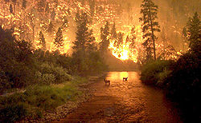
Правила поведения при пожаре

Slide 18
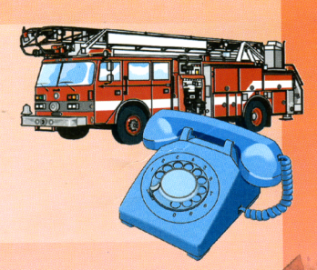

Независимо от его размера или загорания и даже при обнаружении хотя бы признаков горения следует вызвать пожарных по телефону «01*». При этом сообщи дежурному:
1). Причину вызова (что горит);
2). Точный адрес (улицу, номер дома и квартиры, этаж, подъезд, код);
3). Свою фамилию и номер телефона.
01
*
Обязательно запиши фамилию и номер дежурного, принявшего твой вызов.

Slide 19


Если огонь еще невелик, попробуй справиться с ним сам, используя подручные средства для тушения, плотную мокрую ткань и воду.

Slide 20


Необходимо перекрыть кран подачи газа, выключить электроприборы и закрыть плотно окна и двери в квартире.
Выходить из квартиры надо по изученному, наиболее безопасному пути.
Обязательно зовите на помощь!

Slide 21


Если лестница и коридор заполнены густым дымом, а выйти по наружной лестнице невозможно (или ее нет), оставайтесь в квартире, закройте входную дверь, законопатьте щели мокрыми тряпками и полейте дверь водой.
О своем месте нахождения дайте знать пожарным, подойдя к окну.

Slide 22

Если квартира заполнилась дымом, опуститесь на пол. Вам помогут мокрое полотенце или платок, дышать через них легче.
Из задымленного помещения выходить надо пригнувшись или ползком, так как внизу дыма меньше и легче дышать. Входя в задымленное помещение, необходимо придерживаться стен и запоминать предметы на пути движения.
!

Slide 23



Вызывать пожарных необходимо даже в том случае, когда пожар потушен своими силами, так как огонь может остаться незамеченным в скрытых местах (в пустотах деревянных перегородок, под полом и т. п.) и через некоторое время может разгореться вновь, еще в больших размерах.

Slide 24

Приёмы тушения пожара
В основе принципов тушения :
создание условий для прекращения горения;
изоляция очага горения от воздуха;
разбавление негорючими газами кислорода;
охлаждение очага горения до температуры ниже определенного предела;
интенсивное торможение скорости химических реакций в пламени.

Slide 25


При загорании изоляции проводов или обмоток электродвигателей прежде всего надо обесточить электрическую цепь.
Для тушения горящих деревянных изделий применяют воду. При этом вначале сбивают пламя с наружных поверхностей, а затем переносят струю внутрь очага загорания.
Бензин, керосин, различные органические масла и растворители тушат с помощью пенных и порошковых огнетушителей. Можно засыпать их песком и землей, а если пожар небольшой — накрыть его асбестовым или брезентовым покрывалом, тяжелой тканью или одеждой, смоченной водой.

Slide 26


Войдя в помещение, где могут быть люди, следует окликнуть их; отыскивая пострадавших, надо помнить, что дети от страха часто прячутся под кровать, в шкаф, забиваются в угол и другие глухие места.
Во время пожаров на людях может загореться одежда. При небольших участках горящей одежды огонь можно сбить курткой, головным убором и т. д.
Можно накинуть на пострадавшего пальто, какое-нибудь покрывало, плотно прижав их к телу.

Slide 27



Первичные средства пожаротушения:
- химически-пенные и воздушно-пенные, углекислотные, порошковые ручные огнетушители;
- асбестовые полотна;
- песок, высушенный и просеянный;
- внутренние пожарные краны.

Slide 28

Оказание первой помощи

Slide 29



ПЕРВАЯ ПОМОЩЬ ПРИ ОЖОГАХ
Ожоги, в зависимости от глубины поражения кожи и тканей, подразделяются на четыре степени:
I степень (легкая) — проявляется как покраснение и припухлость отдельных участков кожи;
II степень (средней тяжести) — появляются пузыри, наполненные прозрачной жидкостью светло-желтого цвета, поверхность под ними болезненна;
III степень (тяжелая) — сразу после травмы участки кожи выглядят светло-серыми или светло-коричневыми, чуть плотноватые на ощупь;
IV степень (крайне тяжелая) — поверхность кожи становится коричневого (при обугливании — черного) цвета, плотная, безболезненная, нередко поражаются не только кожа, но и глубоколежащие ткани (мышцы, сухожилия, кость).

Slide 30


При ожогах пламенем сначала необходимо потушить огонь водой или закрыть пострадавшего одеялом, пальто или плотной тканью. Далее — освободить обожженную часть тела от одежды, если нужно, разрезать, не сдирая приставшие к телу куски ткани. Нельзя вскрывать пузыри, касаться ожоговой поверхности руками, смазывать ее жиром, мазью и другими веществами.
При ограниченных ожогах I степени на покрасневшую кожу хорошо наложить марлевую салфетку, смоченную спиртовым раствором.
При обширных ожогах после наложения стерильных повязок, напоив горячим чаем, дав обезболивающее и тепло укутав пострадавшего, срочно доставить его в больницу.

Slide 31

ПЕРВАЯ ПОМОЩЬ
ПРИ ОТРАВЛЕНИИ УГАРНЫМ ГАЗОМ
В 50 процентах пожаров отравление угарным газом является причиной гибели людей. Поэтому при первых признаках отравления (сильная головная боль, головокружение, шум в ушах, потемнение в глазах, тошнота, рвота) надо срочно вынести или вывести пострадавшего на свежий воздух и доставить к врачу.
Помни, что фильтрующие противогазы не защищают человека от отравления угарным газом!

Slide 32

Выводы
Чего нельзя делать
при пожарах

Slide 33


При загорании и пожаре не следует:
- переоценивать свои силы и возможности;
- рисковать своей жизнью, спасая имущество;
- заниматься тушением огня, не вызвав предварительно пожарных;
- тушить водой электроприборы, находящиеся под напряжением;
- прятаться в шкафах, кладовых, забиваться в углы и т.п.;
- пытаться выйти через задымленную лестничную клетку (влажная ткань не защищает от угарного газа);
- пользоваться лифтом;
- спускаться по веревкам, простыням, водосточным трубам с этажей выше третьего;
- открывать окна и двери (это увеличивает тягу и усиливает горение);
- выпрыгивать из окон верхних этажей;
- поддаваться панике.

Slide 34

Будем надеяться, что эти
инструкции вам никогда
в жизни не пригодятся!
Спасибо за внимание!

Slide 35




Интернет
Используемая литература:

Slide 36





PS: При создании презентации были сделаны фотографии учащихся МОУ Артемовская СОШ во время проведения практических занятий по теме «Пожары»

